Slide 1
CSS
Website stylization

Slide 2
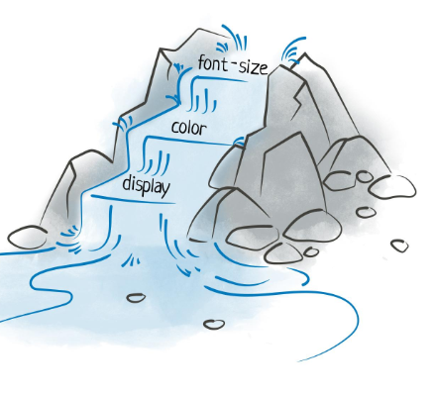
CSS
CSS is an acronym for Cascading Style Sheets. 💡 What do you mean by "cascading"? 👉 Let's imagine a waterfall – water flows from one level to another. 👉 Also, CSS styles are applied from the most general to the most specific rules. 👉 This allows for design control and flexibility. Tables).

Slide 3
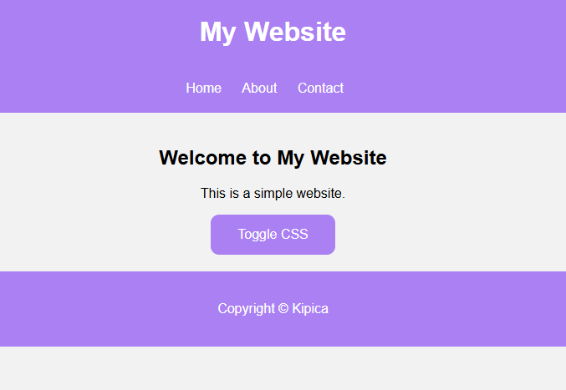
CSS
🎨 CSS transforms plain HTML into an attractive design! 🔹 No CSS – sites are plain, black and white, and boring.
🔹 With CSS – we can change: 🎨 Colors 🔤 Fonts 🖼 Background images 📏 Arrangement and size of elements ✨ Animations and effects
Notes:
https://dinoduvnjak.github.io/css-toogle/
https://developer.mozilla.org/en-US/docs/MDN/Guides

Slide 4
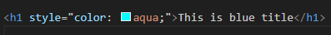
CSS-INLINE CSS
👉 Suitable when you want to quickly change the style of only one element
Problem with Inline CSS 🔹 Difficult to maintain 🔹 Not practical for multiple elements 🔹 It is not used often, except for quick changes
Notes:
https://dinoduvnjak.github.io/css-toogle/
https://developer.mozilla.org/en-US/docs/MDN/Guides

Slide 5
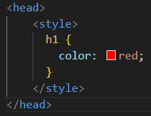
CSS-INTERNAL CSS
👉 Can be used to style the entire page
Problem with Inline CSS 🔹 If the site has multiple HTML pages, you have to repeat the styles in each file
Notes:
https://dinoduvnjak.github.io/css-toogle/
https://developer.mozilla.org/en-US/docs/MDN/Guides

Slide 6
CSS-INTERNAL CSS
👉 Can be used to style the entire page
Problem with Inline CSS 🔹 If the site has multiple HTML pages, you have to repeat the styles in each file
Notes:
https://dinoduvnjak.github.io/css-toogle/
https://developer.mozilla.org/en-US/docs/MDN/Guides

Slide 7
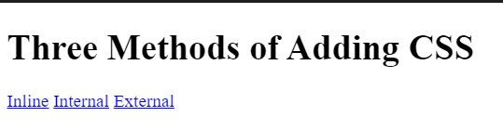
CSS – EXERCISE 1
✅ Cilj: Napravi stranicu sa tri linka koja menjaju boju teksta koristeći sva tri metoda. ✅ Koraci: 1️⃣ Kreiraj index.html 2️⃣ Dodaj inline.html, internal.html i external.html 3️⃣Koristi inline, internal i external CSS za stilizaciju naslova
Notes:
https://dinoduvnjak.github.io/css-toogle/
https://developer.mozilla.org/en-US/docs/MDN/Guides

Slide 8
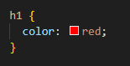
CSS-ELEMENT SELECTORS
💡CSS selektori omogućavaju nam da izaberemo HTML elemente i primjenimo stilove na njih
👉 Primeniće stil na sve h1 elemente I HTML fajlu
⚠ Oprez! Element selektori primjenjuju stil na sve HTML elemente tog tipa
Notes:
https://dinoduvnjak.github.io/css-toogle/
https://developer.mozilla.org/en-US/docs/MDN/Guides

Slide 9
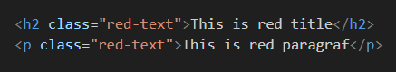
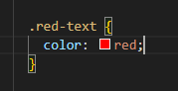
CSS-CLASS SELECTORS
💡CSS selektori omogućavaju nam da izaberemo HTML elemente i primjenimo stilove na njih
👉 Klase se koriste za grupiranje više elemenata koji dijele isti stil
👉 Možeš dodati istu klasu na više elemenata!

Slide 10
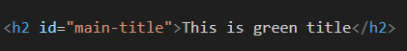
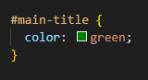
CSS-ID SELECTORS
👉 ID je jedinstven i koristi se kada želiš da stilizuješ samo jedan element
👉 Svaki ID mora biti jedinstven u HTML dokumentu!
👉 Koristi ID-eve samo kada je zaista potrebno!

Slide 11
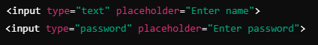
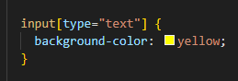
CSS-ATTRIBUTE SELECTORS
👉 Ovim selektorom možemo ciljati HTML elemente koji imaju određeni atribut
👉 Primjenit će stil samo na <input> elemente sa type=“text”

Slide 12
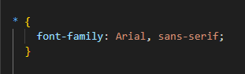
CSS-UNIVERSAL SELECTORS
👉 Primeni stil na SVE elemente u HTML dokumentu
👉 Korisno za resetovanje stilova na početku CSS fajla!

Slide 13
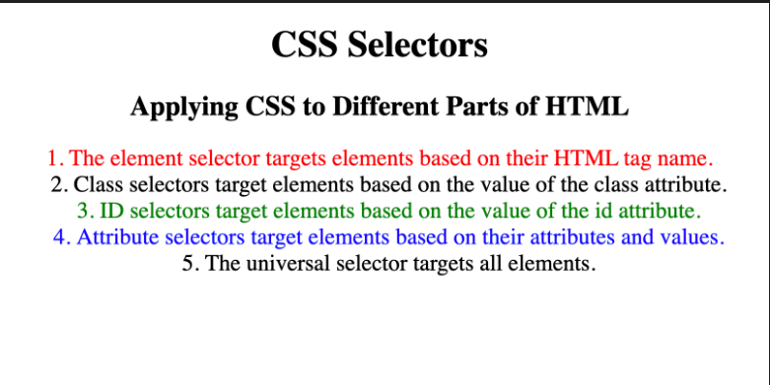
CSS – EXERCISE 1
✅ Cilj: Dodati boje pomoću named colors, HEX i RGB vrijednosti.
✅ Koraci:
1️⃣ Postaviti background-color stranice na antiquewhite.
2️⃣ Postaviti color za h1 koristeći named colors.
3️⃣ Postaviti color za h2 koristeći HEX kod.
4️⃣ Postaviti background-color za h1 koristeći HEX kod.
5️⃣ Postaviti color za h2 koristeći RGB vrijednost.

Slide 14
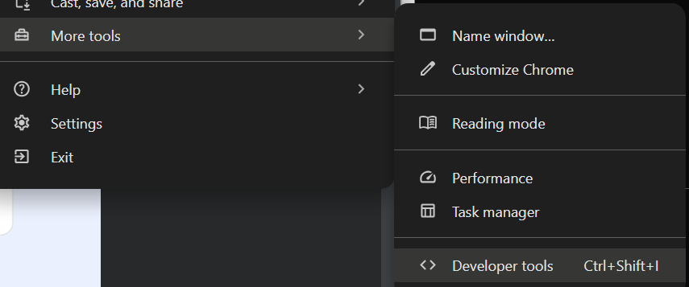
CSS-CHROME DEVELOPER TOOLS
✅ Omogućuju inspekciju HTML i CSS koda ✅ Otkrivanje i testiranje CSS pravila ✅ Mijenjanje stilova uživo bez mijenjanja originalnog koda ✅ Pregled automatski dodijeljenih stilova preglednika
🔹 Metoda 1: Preko izbornika 1️⃣ Klikni na tri točkice u gornjem desnom kutu Chrome-a 2️⃣ More Tools → Developer Tools
🔹 Metoda 2: Tipkovni prečaci 📌 Windows/Linux: Ctrl + Shift + I ili F12 📌 Mac: Cmd + Option + I
🔹 Metoda 3: Desni klik (Najbrže!) 1️⃣ Desni klik na bilo koji element na web stranici 2️⃣ Klikni Inspect

Slide 15
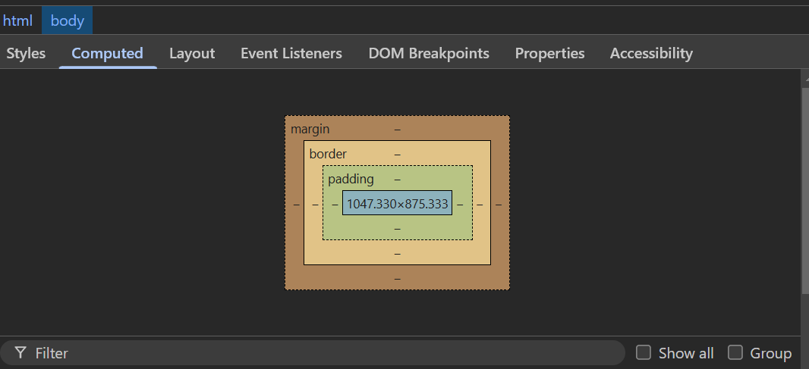
CSS-CHROME DEVELOPER TOOLS
👉 "Computed" kartica prikazuje konačni rezultat svih primijenjenih CSS pravila.
✅ Prikazuje sve boje, margine, fontove i druge osobine elementa ✅ Ignorira precrtana pravila koja nisu aktivna ✅ Omogućuje brže dijagnosticiranje problema
Primjer: Ako se boja teksta ne prikazuje onako kako si očekivao, u Computed sekciji možeš vidjeti koje CSS pravilo ima prednost.

Slide 16
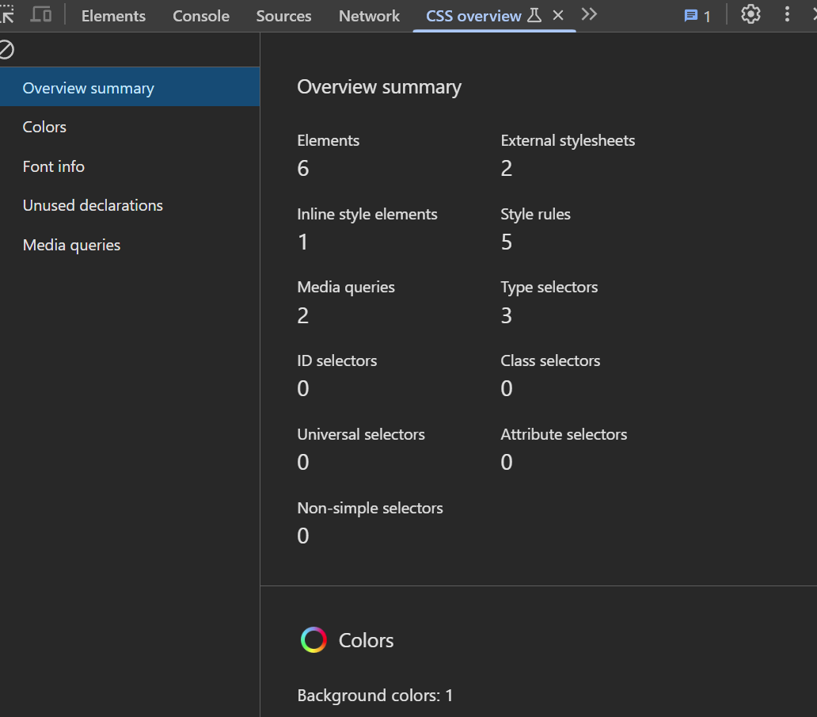
CSS-CHROME DEVELOPER TOOLS
✅ Sve boje na stranici (pozadina, tekst, linkovi) ✅ Koji se fontovi koriste ✅ Koje veličine fontova su primijenjene
🔍 Koristan trik: Ako vidiš zanimljivu boju na nekoj web stranici, pomoću CSS Overview možeš brzo dobiti njezin kod i iskoristiti je u svom projektu.

Slide 17
CSS-BOX MODEL
Svaki HTML element se satoji od:
Sadržaja (Content) – Tekst, slika, paragraf, naslov itd.
Padding-a – Unutrašnji razmak između sadržaja i obruba
Obruba (Border) – Linija koja okružuje element
Margine (Margin) – Razmak između elementa i drugih elemenata

Slide 18
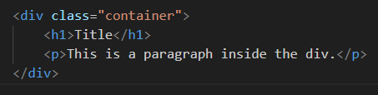
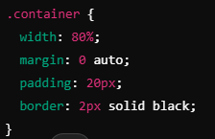
CSS-DIV ELEMENT
👉 Ponekad je potrebno grupirati elemente u “kontejnere" kako bismo im lakše dodali stilove.
👉 <div> omogućava fleksibilnost u rasporedu elemenata na stranici.

